Slide 1
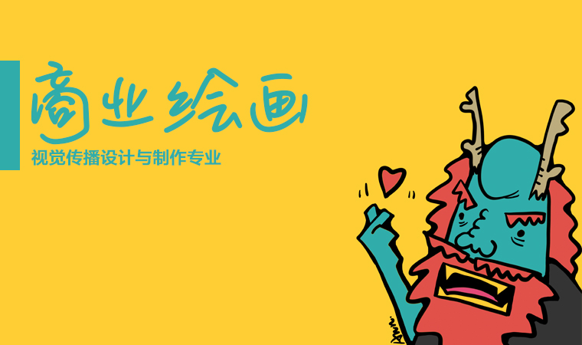
商业绘画配色

Slide 2
基本配色——传统
传统的色彩组合常常是从那些具有历史意义的色彩那里仿来的。
蓝、暗红、褐和绿等保守的颜色加上了灰色或是加深了色彩，都可表达传统的主题。
例如，绿，不管是纯色或是加上灰色的暗色，都象征财富。
狩猎绿(hunter green)配上浓金或是暗红或是黑色表示稳定与富有。这种色彩常出现在银行和律师事务所的装潢上，因为它们代表恒久与价值。

Slide 3
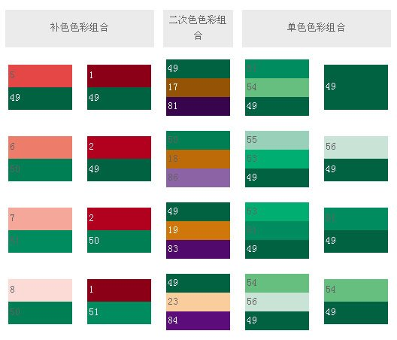

Slide 4
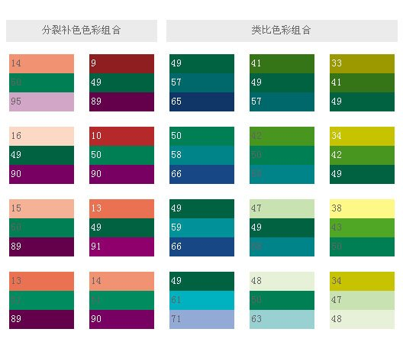

Slide 5
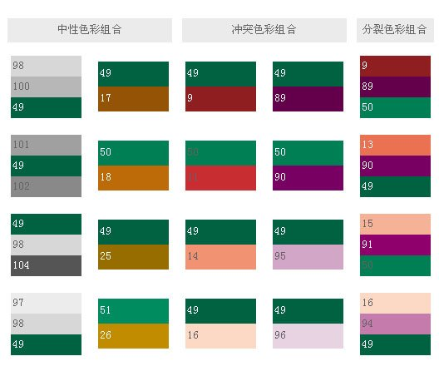

Slide 6
基本配色——低沉
不同于其它色彩展现柔和，低沉之美的灰紫色没有对比色。灰紫色调合了红紫色、灰色和白色，是个少见的彩色。
任何颜色加上少许的灰色或白色，能表达出的柔和之美，有许多种包括灰蓝色、灰绿色等。但若灰紫色本身被赋其它彩度或亮度，则可能掩盖了原颜色的原有意境。使用补色，或比原色更生动的颜色，可使这些展现柔和之美的颜色顿时生意昂然，但要保持自然的柔美，亮度的变化应尽少使用。

Slide 7
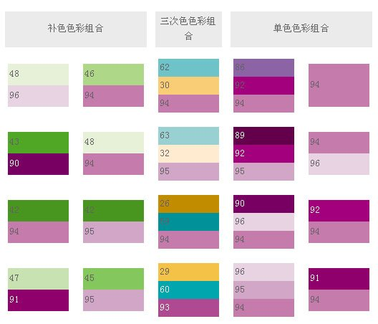

Slide 8
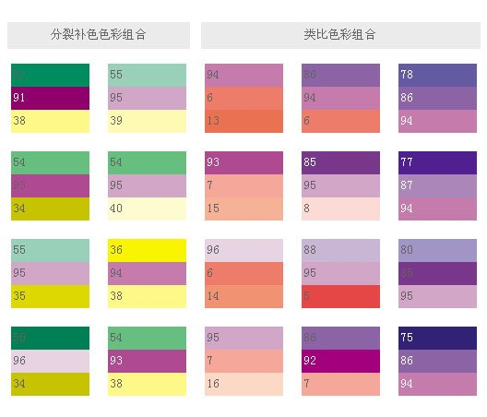

Slide 9
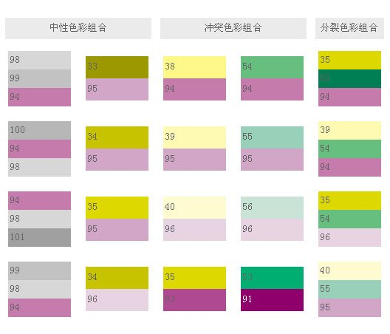

Slide 10
基本配色——奔放
藉由使用象朱红色这种一般最令人熟知的色彩，或是它众多的明色和暗色中的一个，都能在一般设计和平面设计上展现活力与热忱。中央为红橙色的色彩组合最能轻易创造出有活力、充满温暖的感觉。
这种色彩组合让人有青春、朝气、活泼、顽皮的感觉，常常出现在广告中，展示精力充沛的个性与生活方式。把红橙和它的补色——蓝绿色——搭配组合起来，就具有亲近、随和、活泼、主动的效果，每当应用在织品、广告和包装上，都是非常有效。

Slide 11
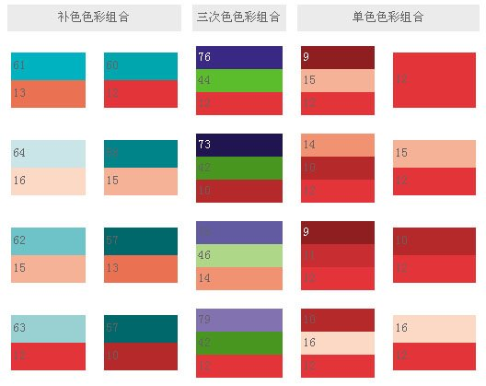

Slide 12
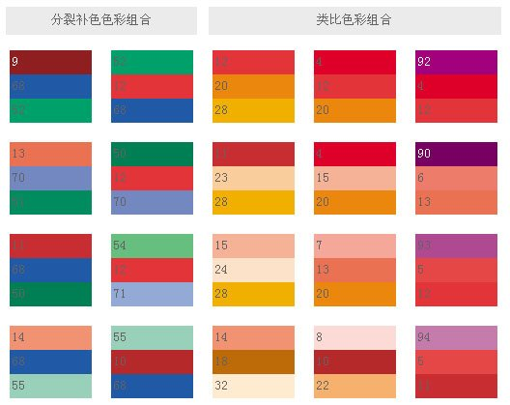

Slide 13
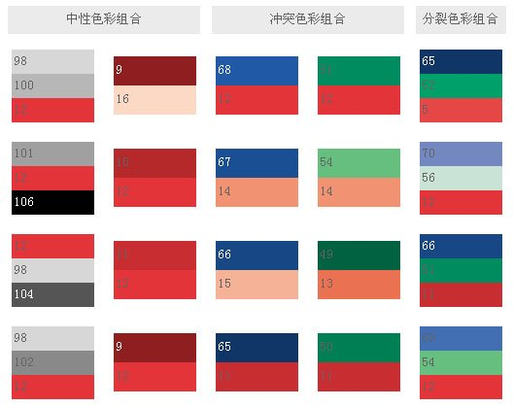

Slide 14
基本配色——动感
最鲜艳的色彩组合通常中央都有原色——黄色。黄色代表带给万物生机的太阳，活力和永恒的动感。当黄色加入了白色，它光亮的特质就会增加，产生出格外耀眼的全盘效果。
高度对比的配色设计，像黄色和它的补色紫色，就含有活力和行动的意味，尤其是出现在圆形的空间里面。身处在黄色或它的任何一个明色的环境，几乎是不可能会感到沮丧的

Slide 15
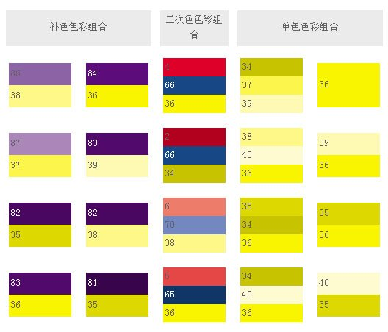

Slide 16
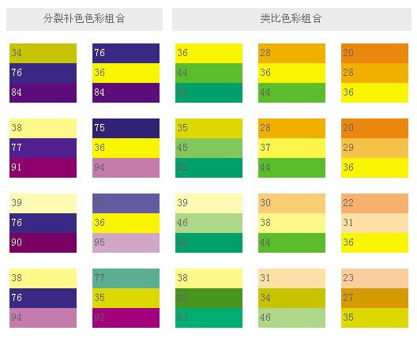

Slide 17
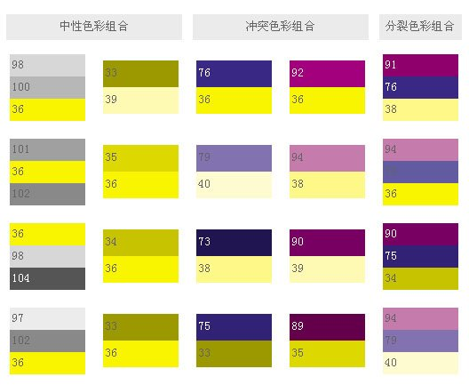

Slide 18
基本配色——丰富
要表现色彩里的浓烈、富足感可藉由组合一个有力的色彩和它暗下来的补色。例如，深白兰地酒红色就是在红色中加了黑色，就像产自法国葡萄园里陈年纯美的葡萄酒，象征财富。白兰地酒红色和深森林绿如果和金色一起使用可表现富裕。
这些深色、华丽的色彩用在各式各样的织料上，如皮革和波纹皱丝等等，可创造出戏剧性、难以忘怀的效果。这些色彩会给人一种财富和地位的感觉。

Slide 19
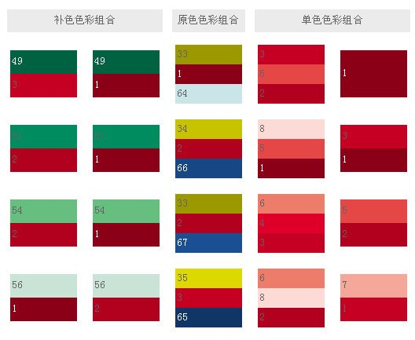

Slide 20
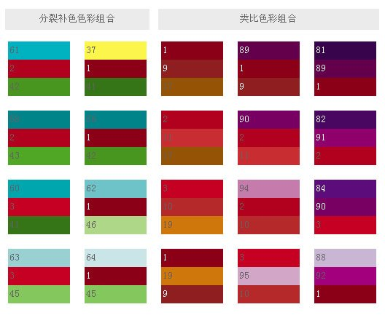

Slide 21
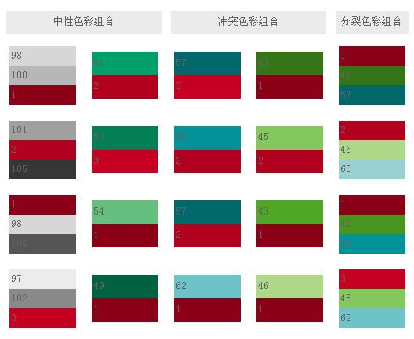

Slide 22
基本配色——高雅
高雅的色彩组合只会使用最淡的明色。例如， 少许的黄色加上白色会形成粉黄色，这种色彩会给 全白的房间带来更温馨的感觉。自然光造成柔和的 阴影，并且凸显建筑上的细微部分，如此，将能达 到设计出幽雅的目的。
在服装设计上，米色色调高雅的亚麻、丝绸、 羊毛和丝绒能轻描淡写地表示古典、高贵的气质， 给人一种雍容华贵的印象。

Slide 23
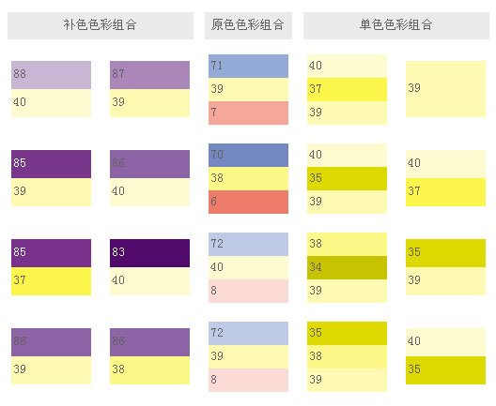

Slide 24
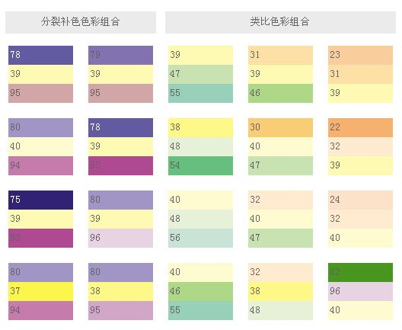

Slide 25
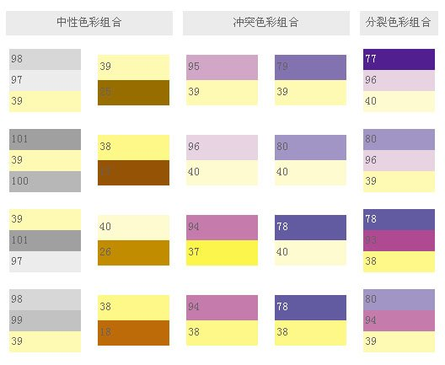

Slide 26
基本配色——古典
古典的色彩组合带有势力与权威的意味，强烈的宝蓝色(royal blue)是任何一个古典色彩组合的中间装饰色。它是如此地醒目，就算和其它的色彩搭配在一起，也毫不会逊色。
古典的色彩组合表示真理、责任与信赖。又因为它接近绿色，宝蓝色会唤起人持久、稳定与力量的感觉，特别是和它的分裂补色——红橙和黄橙色搭配在一起。

Slide 27
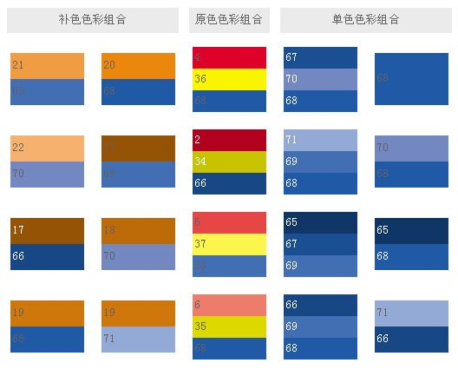

Slide 28
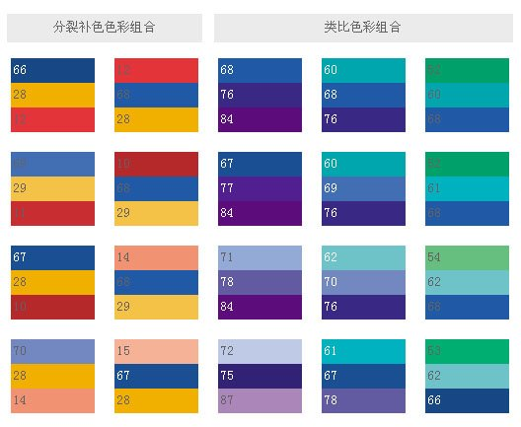

Slide 29
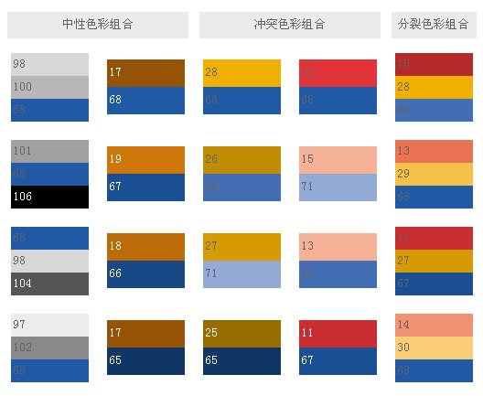

Slide 30
基本配色——怀旧
任何色彩搭配淡紫色，最能诠释怀旧思古之情。能令人仿佛回到维多利亚时代，如梦似幻的时刻，优美的诗歌和浪漫的乐章。
在紫色系中，淡紫色融合了红和蓝，比起粉色较精致，也较刚硬。淡紫色尽管无声无息，与其它色彩相配后，仍可见其清丽出众，往日如歌，犹在耳际。

Slide 31
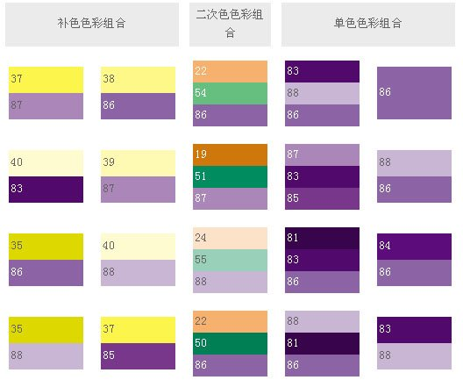

Slide 32
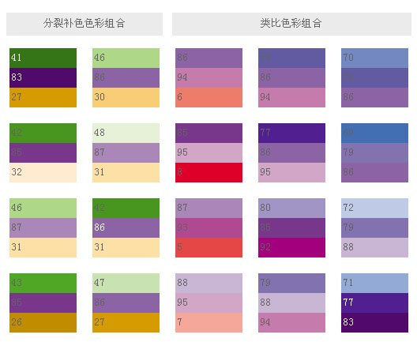

Slide 33
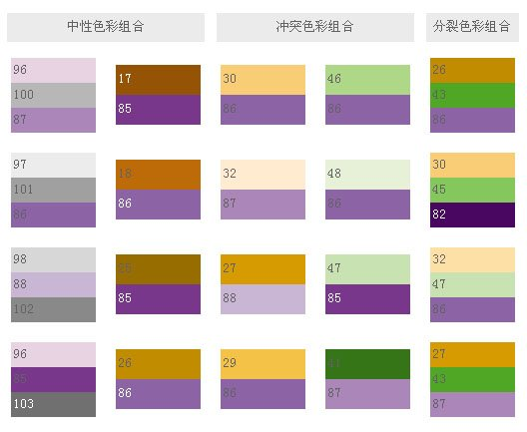

Slide 34
基本配色——活力
表达活力的色彩必定要包含红紫色。它是“运动”的最佳代言人。红紫色搭配它的补色黄绿色，将更能表达精力充沛的气息。
较不好的色彩是红紫色加黄色，或红紫色加绿色，这两种色彩也许暂时给人振奋的感觉，但其实已削弱了整体的效果。唯有黄绿色融合加上红紫色，才是充分展现热力、活力与精神的色彩。

Slide 35
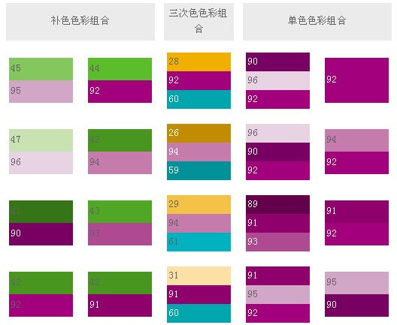

Slide 36
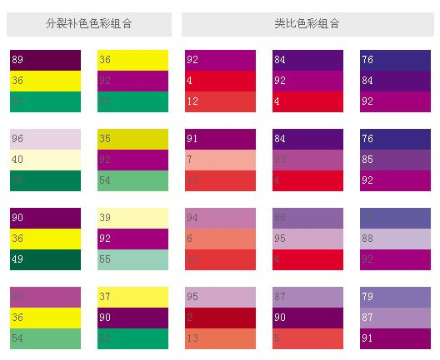

Slide 37
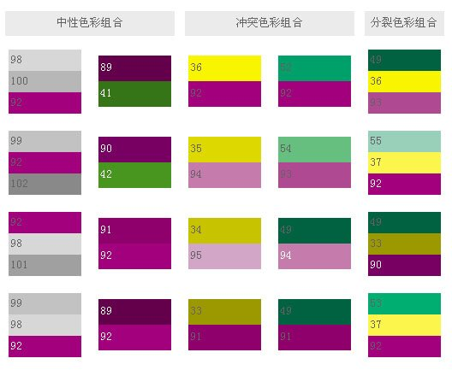

Slide 38
基本配色——可靠
海蓝(navy blue)是最为大众所接受的颜色之一。采用这种颜色的色彩组合可解释成可靠、值得信赖的色彩。
这类组合也带有不可置疑的权威感。警官、海军军官或法官都穿着深色、稳定的海军蓝，以便在值勤时表现出统率、支配的权威感。
当海军蓝用红和金色来强调时，会变得较不严肃，但仍表达出坚定、有力量的感觉。

Slide 39
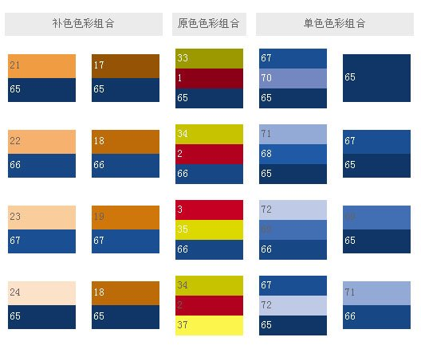

Slide 40
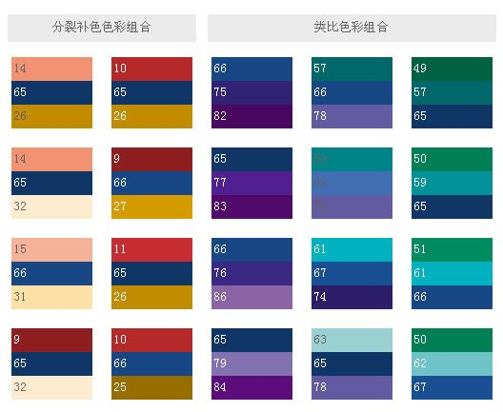

Slide 41
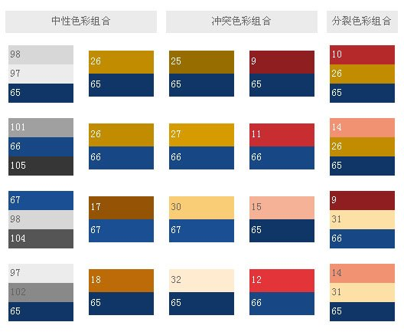

Slide 42
基本配色——浪漫
粉红代表浪漫。粉红色是把数量不一的白色加在红色里面，造成一种明亮的红。象红色一样，粉红色会引起人的兴趣与快感，但是比较柔和、宁静的方式进行。
浪漫色彩设计，藉由使用粉红、淡紫和桃红(略带黄色的粉红色)，会令人觉得柔和、典雅。和其它明亮的粉彩配合起来，红色会让想起梦幻般的 6月天和满满一束夏日炎炎下娇柔的花朵。

Slide 43
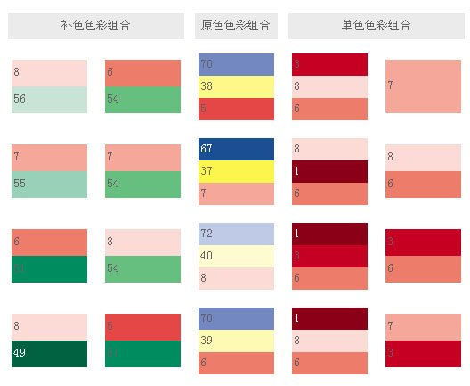

Slide 44
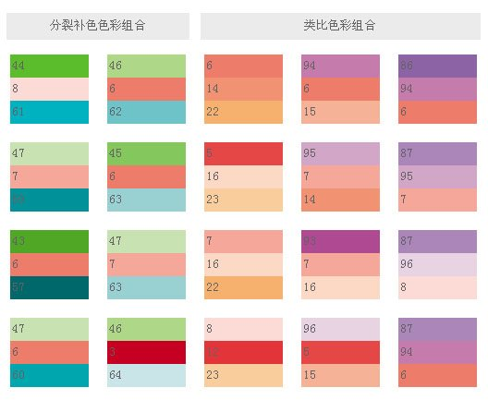

Slide 45
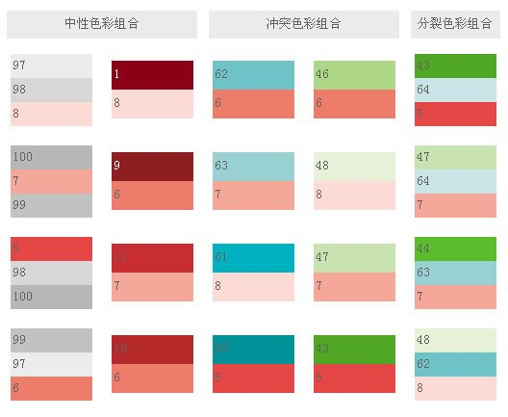

Slide 46
基本配色——流行
今天“流行”的，明天可能就“落伍”了。 流行的配色设计看起来挺舒服的，但却有震撼他 人目光的效果。
淡黄绿色(chartreuse)就是一个很好的例 子，色彩醒目，适用于青春有活力且不寻常的事 物上。
从棒球运动鞋到毛衣，这种鲜明的色彩在流 行服饰里创造出无数成功的色彩组合。黄绿或淡 黄绿色和它完美的补色——苯胺红(magenta) 搭配起来，就是一种绝妙的对比色彩组合。

Slide 47
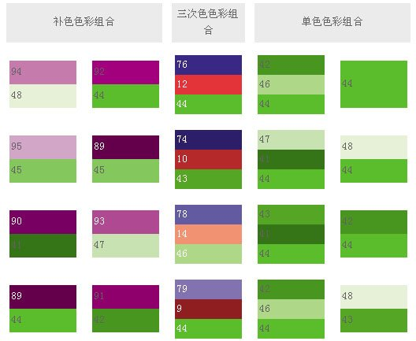

Slide 48
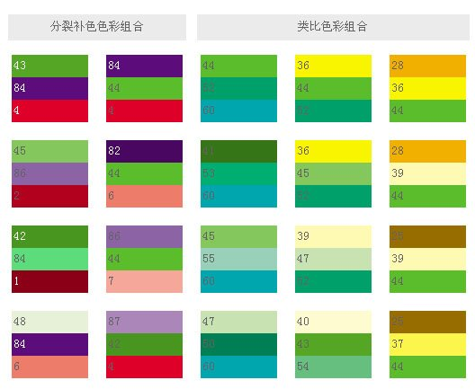

Slide 49
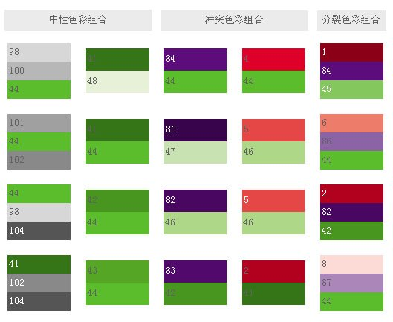

Slide 50
基本配色——平静
在任何充满压力的环境里，只要搭配出一些灰蓝或淡蓝的明色色彩组合，就会制造出令人平和、恬静的效果。
中间是淡蓝的配色设计，会给人安心的感觉，因为它看起来诚实、直接。
带着明色的寒色可保持安宁、平和的感觉。补色和这些强调平静的色彩在明暗度方面一定要类似，这点很重要，因为要是色彩太鲜明，会制造出不必要的紧张。

Slide 51
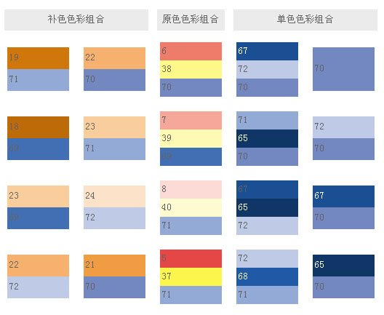

Slide 52
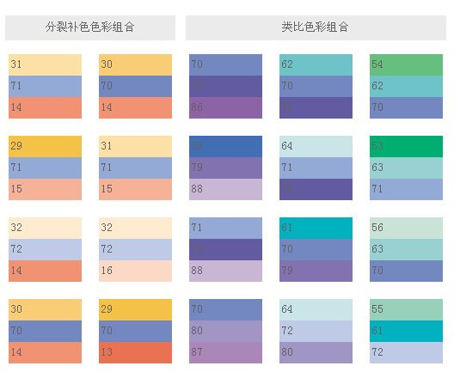

Slide 53
